Slide 1

Муниципальное бюджетное общеобразовательное учреждение «Средняя общеобразовательная школа №2 р.п. Самойловка Самойловского района Саратовской области»
Викторина
«Восьмёрочка»
Автор:
Полковниченко З.В.,
воспитатель ГПД

Slide 2

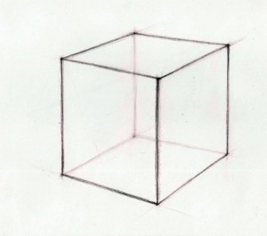



У какого правильного многогранника восемь вершин?
У куба

Slide 3
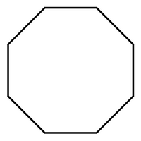
Чем станет четырёхугольник, если ему отрезать все четыре угла?
Восьми-
угольником

Slide 4

Что получится, если восемь разделить пополам?
Если вдоль, то 3, если поперёк, то 0.

Slide 5

Какой математичес-
кий знак англичане называют «ленивое восемь»?
Знак бесконеч-
ности

Slide 6
Во сколько раз увеличится значение числа «8», когда оно встанет с ног на голову?
В один раз. «8» так и останется «8».

Slide 7
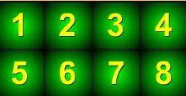
ей?
Сколько имеется натуральных чисел, меньших 9?
восемь

Slide 8
Сколько месяцев в восьми годах?
12X8=96

Slide 9

Сколько граней у нового шестигранного карандаша?
6 + 2 торца =8

Slide 10
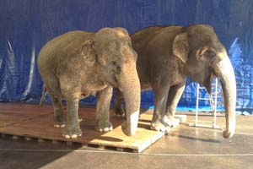
Когда у слонов бывает 8 ног?
Когда их двое

Slide 11
Расставьте знаки и скобки так, чтобы равенство было верным: 6 6 6 6 = 8
(6 +6): 6 + 6 =8

Slide 12

У семерых братьев по одной сестре. Сколько всего детей?
восемь

Slide 13
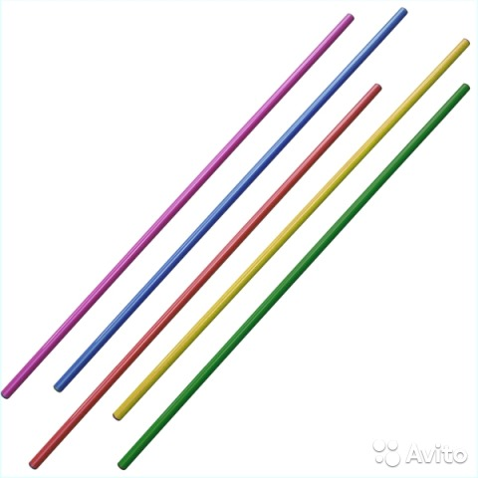
Сколько концов у трёх с половиной палок?
восемь

Slide 14
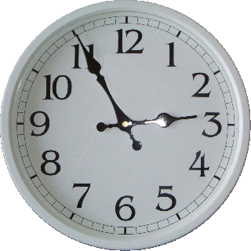
Какая цифра на циферблате механических часов расположена напротив восьмёрки?
2

Slide 15
Как доказать, что половина тринадцати равна восьми?
Если XIII разрежем пополам горизонтальной чертой, то получим VIII, т.е. восемь

Slide 16
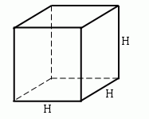
Во сколько раз нужно увеличить ребро куба, чтобы объём
увеличился в восемь раз?
В два раза

Slide 17

Какие цифры «пишут» лётчики в небе?
Восьмёрки

Slide 18
Чему в информатике равны восемь битов?
Одному байту

Slide 19
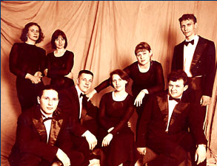
Как называется ансамбль из восьми исполнителей?
Октет

Slide 20
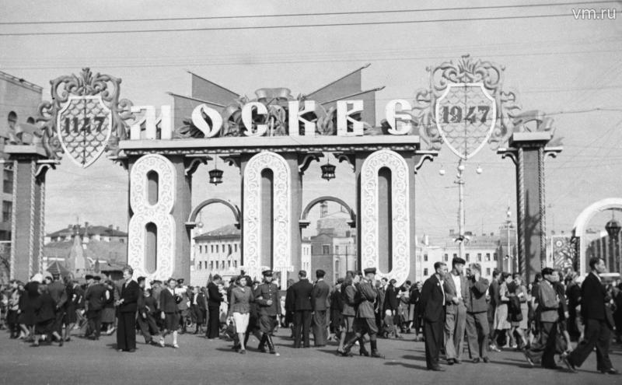
В каком году Москва отметила восьмивековой юбилей?
В 1947 году

Slide 21
Свет от Солнца до Земли идет восемь секунд, минут или часов?
8 минут

Slide 22

Назовите восьмой месяц года.
Август

Slide 23
Какой месяц получил своё название от латинского числительного «восемь»?
Октябрь. при Юлии Цезаре он был восьмым месяцем в году.

Slide 24
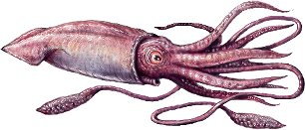
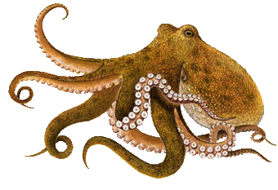
У кальмара их десять. А сколько их у осьминога?
8 длинных щупалец,кото-рые раньше называли ногами.

Slide 25
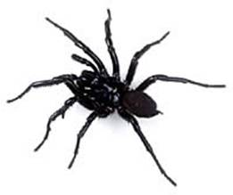
Кто, имея восемь ног, не зовётся осьминог?
паук

Slide 26

В какой стране Мюнхгаузен
подстрелил зайца, у которого было восемь ног?
В России

Slide 27
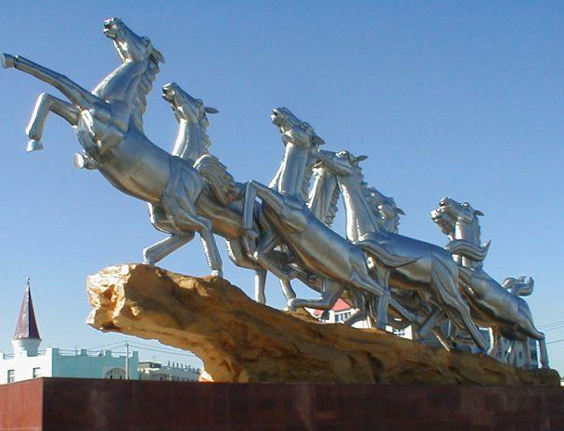
Как называется упряжка в восемь лошадей?
восьмёрик

Slide 28
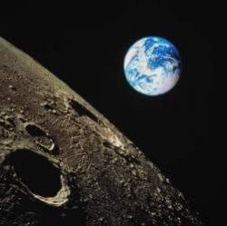
На какую планету ступил человек через 8 лет после полёта Ю.А. Гагарина в космос?
На Луну

Slide 29
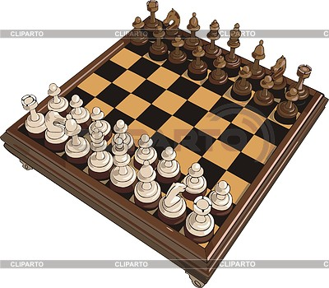
Сколько пешек одного цвета расположено на шахматной доске в начале партии?
восемь

Slide 30
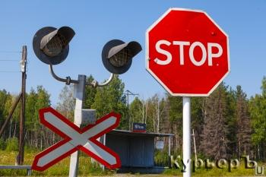
Какое слово написано на дорожном знаке, который имеет восьмиугольную форму?
стоп

Slide 31
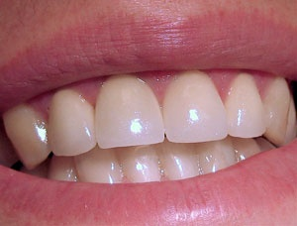
Сколько резцов во рту имеет каждый здоровый человек?
восемь

Slide 32
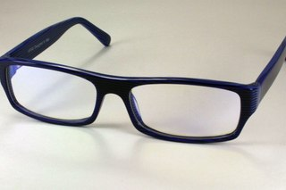
Цифру 8, цифру 8
На носу всегда Мы носим.
Цифра 8
Плюс крючки,
Получаются…
очки

Slide 33
О ком загадка:
8 ног - как 8 рук,
Вышивает шёлком круг?
паук

Slide 34
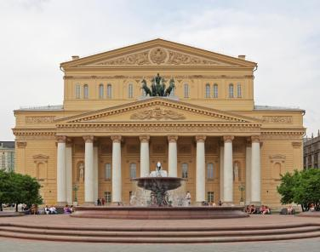
Сколько колонн у Большого театра?
восемь

Slide 35
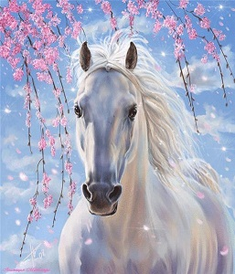
У какого коня, согласно пословице,
8 ног?
у сытого

Slide 36
Интернет-ресурсы
куб http://www.artwindows.ru/images/fundamentalslightandshade1.JPG
восьмиугольник - http://img-fotki.yandex.ru/get/6443/48896407.7/0_90fdd_caf51eb3_M.jpg
знак бесконечности - http://cs3-4.4pda.to/588061.jpg
цифры от 1 до 8 - http://www.logozavr.ru/_sys/data/statics/1640/Fi00.jpg
два слона - http://212.by/wp-content/uploads/2013/04/slony.jpg
слайд 13 http://www.ukazka.ru/img/g/uk1044509.jpg
https://60.img.avito.st/640x480/1760837360.jpg
палки - https://60.img.avito.st/640x480/1760837360.jpg
куб - http://www.webmath.ru/web/images/web_pic28.gif
подсолнух в августе - http://img1.liveinternet.ru/images/attach/c/6/89/374/89374621_avg.jpg
осьминог - http://forumimage.ru/uploads/20100422/127189274206026229.gif
луна - http://clodo.infoniac.ru/iblock/3bb/3bb04ec4a672ffd7aae7ea62beb1016c/9bfe6cbfc1eb4543ccc674b7f0540b67.JPG

Slide 37
Шахматы -
http://images.vector-images.com/clipart/xlc/181/chess8.jpg
Знак «стоп» - http://province.ru/pskov/media/k2/items/cache/c17033ddd55ecdf5f16c90daa55576ba_M.jpg
Зубы - http://www.mojzub.ru/wp-content/uploads/2011/03/restavraciya-zubov.png
Очки - http://cs322821.vk.me/v322821241/9572/O-S3cQKNKH4.jpg
Большой театр - http://s7.drugiegoroda.ru/3/348/34817-24928-Moscow_05-2012_Bolshoi_after_renewal-f-376x296.jpg

